Slide 1
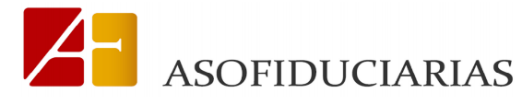

INFORME GERENCIAL DE RESULTADOS DEL SECTOR FIDUCIARIO
Noviembre de 2020
ACTIVOS ADMINISTRADOS SOCIEDADES FIDUCIARIAS
PARTICIPACIÓN DE ACTIVOS DE TERCEROS
EVOLUCIÓN DEL MARKET SHARE
ACTIVOS ADMINISTRADOS
63%
del total de activos de terceros administrados por el sistema financiero.
37%
del portafolio de inversiones de terceros administrados por el sistema financiero.
CRECIMIENTO PROMEDIO DE ACTIVOS DE TERCEROS
TASA DE CRECIMIENTO ANUAL DE ACTIVOS DE TERCEROS
ACTIVOS COMO % DEL PIB
(últimos 5 años)
Fuente: Asofiduciarias – SIGAF, SFC. Incluye cifras de Acción Fiduciaria y Gestión Fiduciaria reportadas por la SFC a octubre 2020

Slide 2
INFORME GERENCIAL DE RESULTADOS DEL SECTOR FIDUCIARIO
Noviembre de 2020
ACTIVOS ADMINISTRADOS SOCIEDADES FIDUCIARIAS
EVOLUCIÓN DE LOS ACTIVOS ADMINISTRADOS
(% de participación tipologías / activo total)
EVOLUCIÓN DE LOS ACTIVOS ADMINISTRADOS
(variaciones anuales en AUM)
TASA DE CRECIMIENTO ANUAL DE ACTIVOS POR LÍNEA DE NEGOCIO
*Fiducia de inversión incluye custodia de valores
Fuente: Asofiduciarias – SIGAF, SFC. Incluye cifras de Acción Fiduciaria y Gestión Fiduciaria reportadas por la SFC a octubre de 2020
*Fiducia de inversión incluye custodia de valores

Slide 3
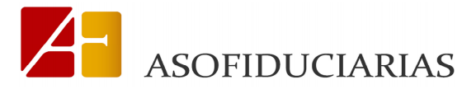
INFORME GERENCIAL DE RESULTADOS DEL SECTOR FIDUCIARIO
Noviembre de 2020
NÚMERO DE NEGOCIOS
TOTAL NÚMERO DE NEGOCIOS POR TIPO
COMPOSICIÓN NÚMERO DE NEGOCIOS POR TIPO
(2015 vs. 2020)
NEGOCIOS NUEVOS VS. NEGOCIOS LIQUIDADOS
En noviembre de 2020, se crearon 424 negocios y se liquidaron 294, generando un neto de
130 negocios.
En los últimos 12 meses se crearon 5.388 negocios y se liquidaron 5.548, generando un neto de
-160 negocios.
Fuente: Asofiduciarias – SIGAF, SFC. Incluye cifras de Acción Fiduciaria y Gestión Fiduciaria reportadas por la SFC a octubre de 2020

Slide 4
INFORME GERENCIAL DE RESULTADOS DEL SECTOR FIDUCIARIO
Noviembre de 2020
COMISIONES
TOTAL COMISIONES POR TIPO DE NEGOCIO
EVOLUCIÓN COMISIONES
(Tasa de crecimiento anual)
COMPOSICIÓN COMISIONES POR TIPO DE NEGOCIO
(2015 vs. 2020)
TOTAL COMISIONES/TOTAL ACTIVOS
COMISIONES FIC /ACTIVOS FIC
COMISIONES FIDUCIA /ACTIVOS FIDUCIA
Crecimiento Activos: 94%
Comisión/Activos: - 18%
Crecimiento Activos: 124%
Comisión/Activos: -18%
Crecimiento Activos: 90%
Comisión/Activos: -26%
Fuente: Asofiduciarias – SIGAF, SFC. Incluye cifras de Acción Fiduciaria y Gestión Fiduciaria reportadas por la SFC a octubre de 2020

Slide 5
INFORME GERENCIAL DE RESULTADOS DEL SECTOR FIDUCIARIO
Noviembre de 2020
COMISIONES
COMISIONES FID. ADMINISTRACIÓN /ACTIVOS FID. ADMINISTRACIÓN
COMISIONES FID. EN GARANTÍA /ACTIVOS FID. EN GARANTÍA
COMISIONES FID. INMOBILIARIA /ACTIVOS FID. INMOBILIARIA
Crecimiento Activos: 82%
Comisión/Activos: -6%
Crecimiento Activos: 92%
Comisión/Activos: -6%
Crecimiento Activos: 82%
Comisión/Activos: -26%
COMISIONES REC. SEG. SOCIAL/ACTIVOS REC. SEG. SOCIAL
COMISIONES FID. INVERSIÓN /ACTIVOS FID. INVERSIÓN
Crecimiento Activos: 26%
Comisión/Activos: 123%
Crecimiento Activos: 181%
Comisión/Activos: -58%
A noviembre de 2020:
Comisión/Activos Custodia: 0,08%
Comisión/Activos Fiducia de Inversión:
0,19%
* Fiducia de inversión incluye custodia de valores
Fuente: Asofiduciarias – SIGAF, SFC. Incluye cifras de Acción Fiduciaria y Gestión Fiduciaria reportadas por la SFC a octubre de 2020

Slide 6
INFORME GERENCIAL DE RESULTADOS DEL SECTOR FIDUCIARIO
Noviembre de 2020
PRODUCTOS BANCARIOS VS PRODUCTOS DE INVERSIÓN (FPV - FIC – FCP)
PRODUCTOS BANCARIOS
(saldos mensuales)
PRODUCTOS DE INVERSIÓN
(saldos mensuales)
PARTICIPACIÓN DE MERCADO
PRODUCTOS BANCARIOS
(variaciones anuales)
PRODUCTOS DE INVERSIÓN
(variaciones anuales)
RENDIMIENTOS ACUMULADOS FIC Y FCP
(sin ETF HCOLSEL)
Fuente: Asofiduciarias – SIGAF, SFC

Slide 7
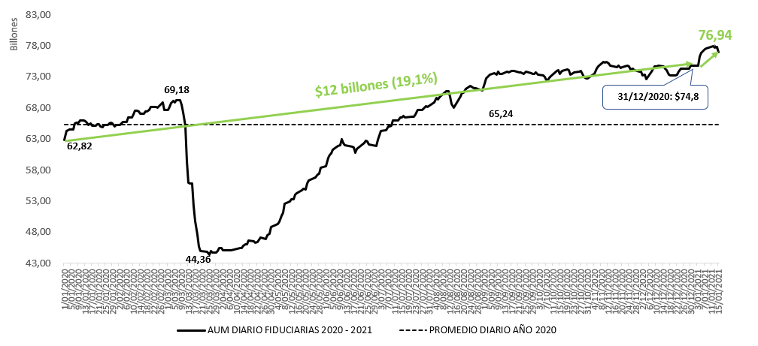
INFORME GERENCIAL DE RESULTADOS DEL SECTOR FIDUCIARIO
Noviembre de 2020
EVOLUCIÓN AUM FIC
Fuente: Asofiduciarias con cifras diarias reportadas por las afiliadas. Datos al cierre de enero 15 de 2021. No incluye FCP ni FIC inmobiliarios. Cifras del 6 de marzo de 2020 al 14 de enero de 2021 según fuente Superfinanciera.

Slide 8
INFORME GERENCIAL DE RESULTADOS DEL SECTOR FIDUCIARIO
Noviembre de 2020
CATEGORIZACIÓN
RELACIÓN RIESGO/RETORNO (12 Meses)
AUM FIC CATEGORIZADOS POR ADMINISTRADOR
Rentabilidad y Volatilidad 12 meses de cada una de las categorías para el grupo de participación Público General (compartimiento con mayor número de inversionistas, comisión más alta y menor monto de inversión).
Fuente: Asofiduciarias – SIGAF, SFC, SIFIC

Slide 9
INFORME GERENCIAL DE RESULTADOS DEL SECTOR FIDUCIARIO
Noviembre de 2020
RESULTADOS FIDUCIARIAS E INDICADORES FINANCIEROS
RESUMEN PRINCIPALES VARIABLES DEL SECTOR
VARIACIONES ANUALES UTILIDADES FIDUCIARIAS
EVOLUCIÓN ROE MENSUAL (12 meses)
VARIACIONES ANUALES UTILIDADES POR PRINCIPALES COMPONENTES
Fuente: Asofiduciarias – SIGAF, SFC. Incluye cifras de Acción Fiduciaria y Gestión Fiduciaria reportadas por la SFC a agosto de 2020.

Slide 10
INFORME GERENCIAL DE RESULTADOS DEL SECTOR FIDUCIARIO
Noviembre de 2020 – millones de pesos
RANKINGS
UTILIDADES SOCIEDADES FIDUCIARIAS
ROE SOCIEDADES FIDUCIARIAS
Fuente: Asofiduciarias – SIGAF, SFC

Slide 11
INFORME GERENCIAL DE RESULTADOS DEL SECTOR FIDUCIARIO
Noviembre de 2020 – millones de pesos
RANKINGS
COMISIONES FIC SECTOR FIDUCIARIO POR ENTIDAD
COMISIONES NEGOCIOS FIDUCIARIOS POR ENTIDAD
COMISIONES FCP SECTOR FIDUCIARIO POR ENTIDAD
Fuente: Asofiduciarias – SIGAF, SFC

Slide 12
INFORME GERENCIAL DE RESULTADOS DEL SECTOR FIDUCIARIO
Noviembre de 2020 – millones de pesos
RANKINGS
TOTAL INGRESOS POR SOCIEDAD FIDUCIARIA
TOTAL ACTIVOS ADMINISTRADOS POR NATURALEZA DE RECURSOS
Fuente: Asofiduciarias – SIGAF, SFC

Slide 13
INFORME GERENCIAL DE RESULTADOS DEL SECTOR FIDUCIARIO
Noviembre de 2020 – millones de pesos
RANKINGS
ACTIVOS ADMINISTRADOS
(PORTAFOLIO)
ACTIVOS ADMINISTRADOS
DEMAS LÍNEAS DE FIDUCIA
Asset Management: FIC + FCP + FPV + Recursos de la Seguridad Social +Fiducia de Inversión
Demás Negocios Fiduciarios: Fiducia de Administración + Fiducia Inmobiliaria + Fiducia en Garantía

Slide 14
INFORME GERENCIAL DE RESULTADOS DEL SECTOR FIDUCIARIO
Noviembre de 2020 – millones de pesos
RANKINGS
CUSTODIA DE VALORES POR SUBTIPO
COMISIONES CUSTODIA DE VALORES
CUSTODIA DE IEP: FLUJOS DE IEP Y COMPRAS NETAS DE EXTRANJEROS EN TES

